Slide 1
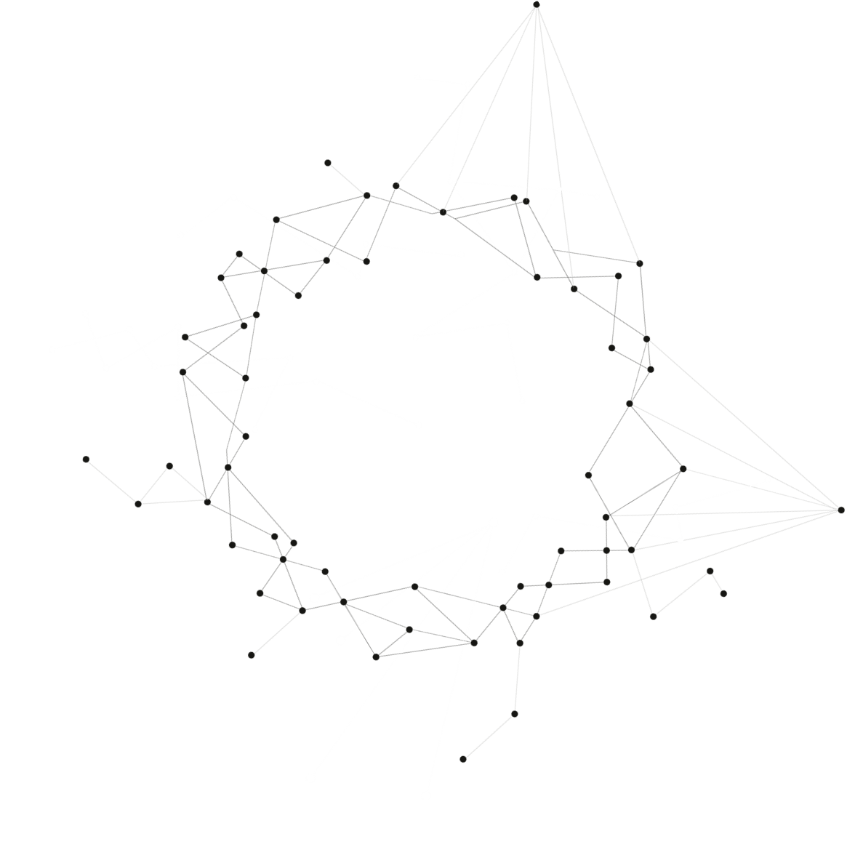
期末報告第五組
<預測中風>
組長:陳芳誼
組員:方渝淇

Slide 2
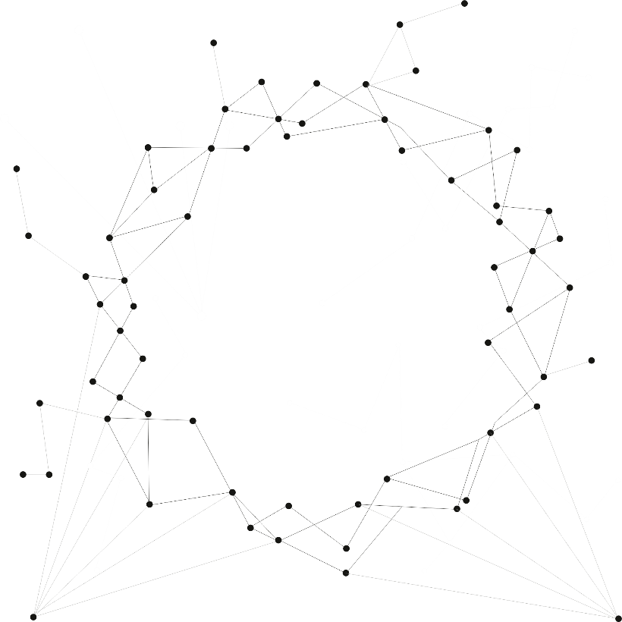
目錄
01.資料來源&變數的意義
02.資料型態&資料清理
03.敘述統計
04.資料平衡
05.建模
06.篩選變數
07.重新建模
08.混淆矩陣+準確率+AUC
09.結論

Slide 3
查看資料型態
資料檢視
資料型態轉變
訓練資料
查看遺失值
平衡資料
處理遺失值
正規化

Slide 4

01
資料敘述
&
變數的意義

Slide 5
資料敘述
根據世界衛生組織的數據,中風是全球第二大死因,約佔總死亡人數的11%。
首先什麼是中風?中風是一種醫療緊急情況，當流向大腦某部分的血流中斷或減少時，從而阻止腦組織獲得氧氣和營養，腦細胞在幾分內開始死亡，就會發生中風 。
※中風的危險因素包括:
年齡55歲以上、高血壓(收縮壓為140毫米汞柱或更高,或舒張壓為90毫米汞柱或更高)、高膽固醇血症(如果血液中的膽固醇水平為每分升200毫克)、抽煙、糖尿病、肥胖(BMI>=30)。
該數據集用於根據性別、年齡、各種疾病和吸煙狀況等變數來預測患者可能患中風。數據中的每一行都提供有關患者的相關信息。
透過這些數據,我們將了解更多中風資訊並製作模型來預測中風。

Slide 6
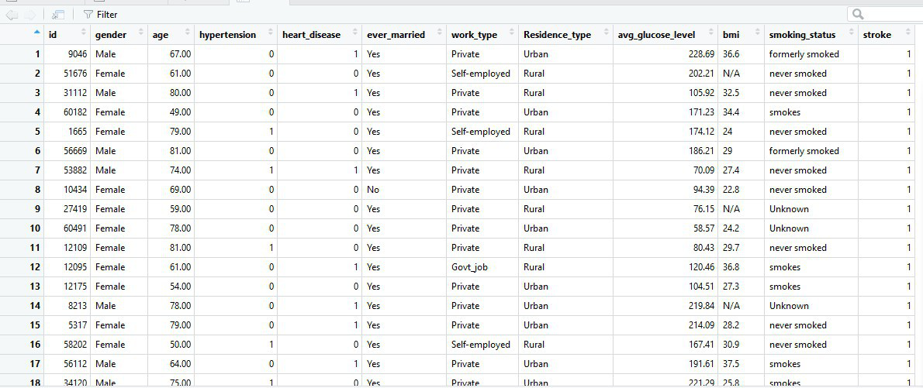
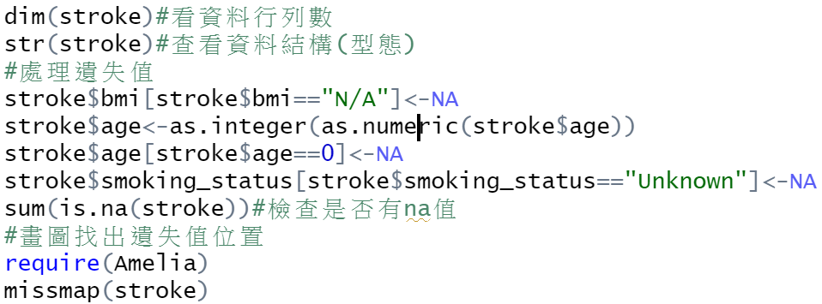
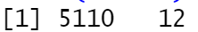
資料檢視

Slide 7
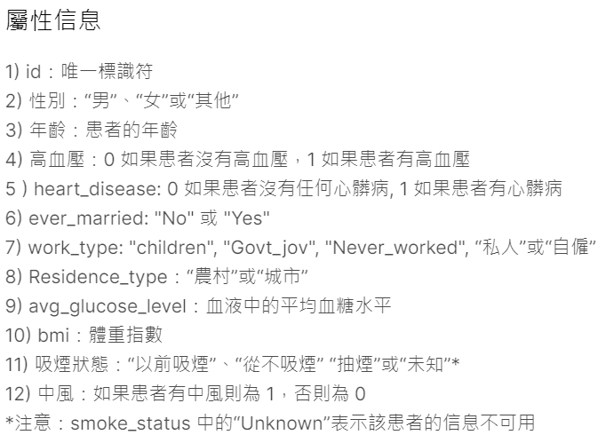

變數的意義

Slide 8
02
資料型態
&
資料清理

Slide 9
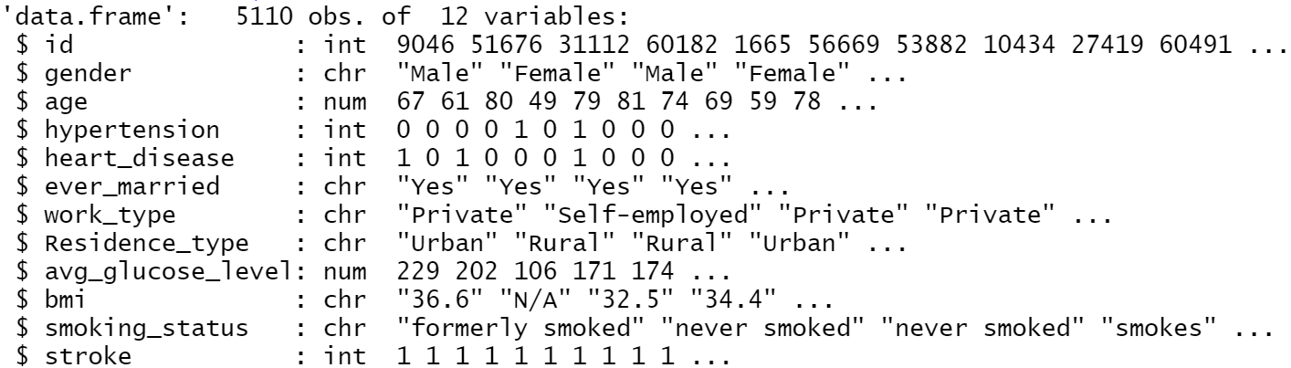
資料型態

Slide 10
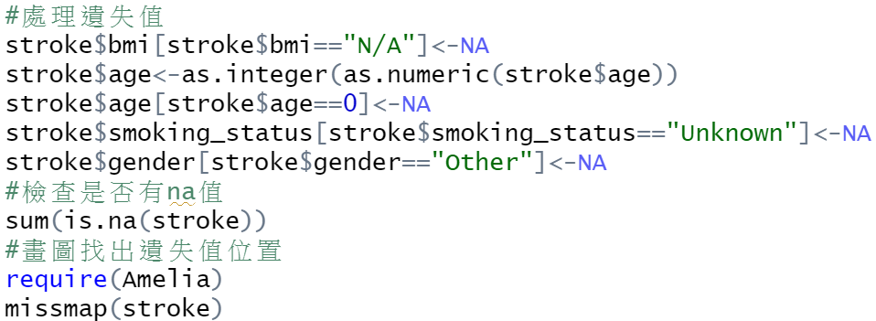
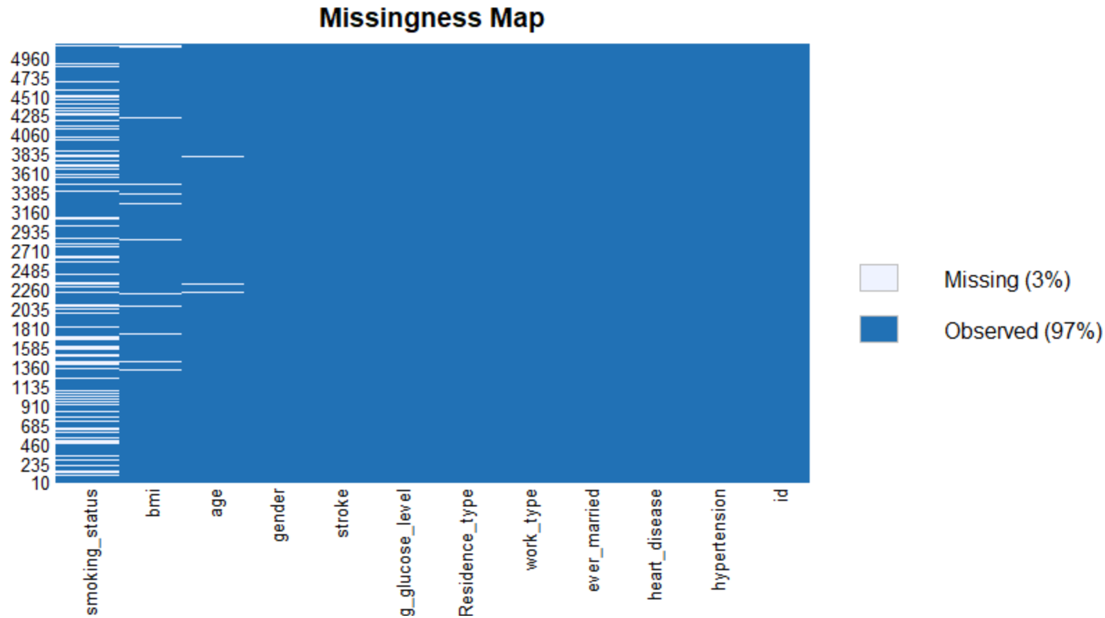
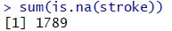
查看遺失值

Slide 11
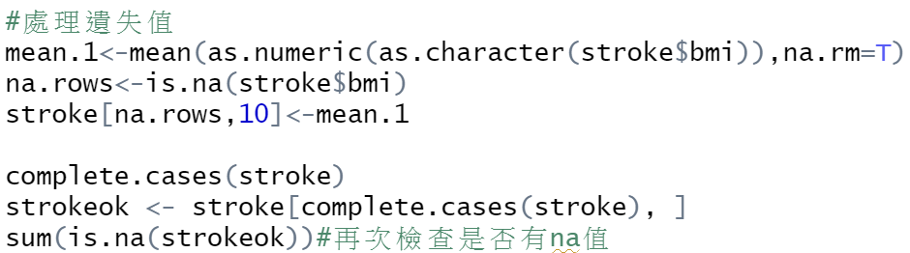
處理遺失值

Slide 12
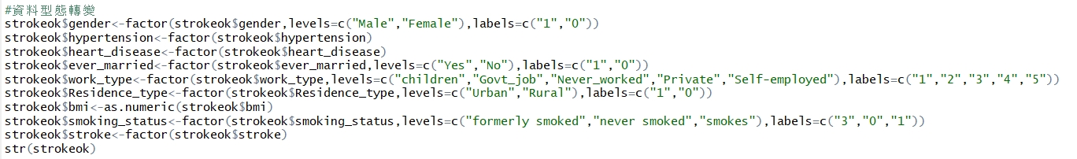
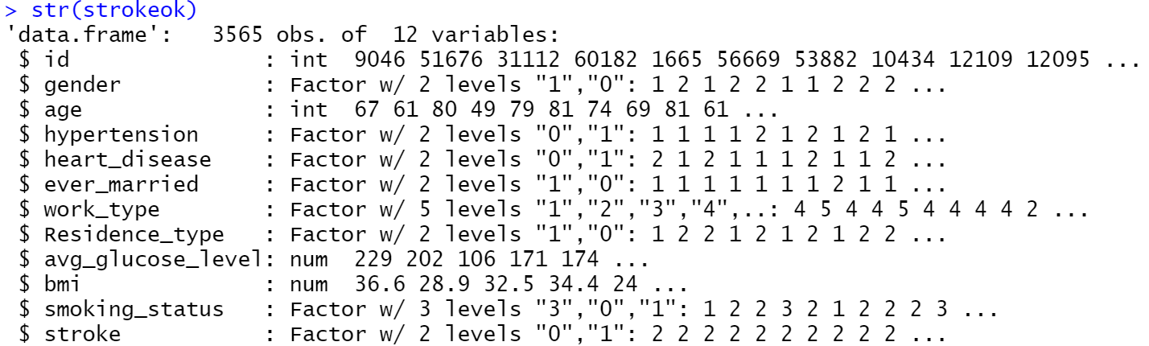
資料型態轉變

Slide 13
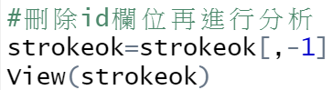
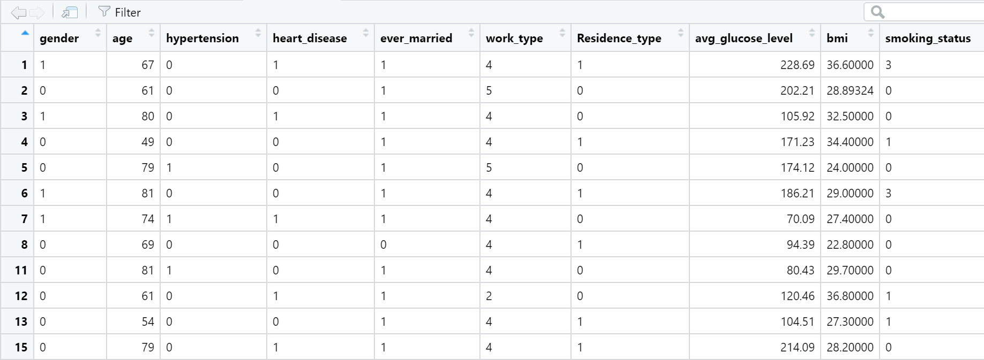
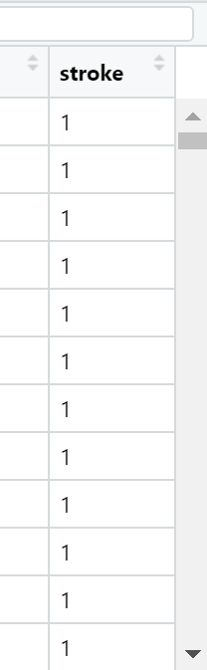
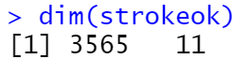

Slide 14
03
敘述統計

Slide 15
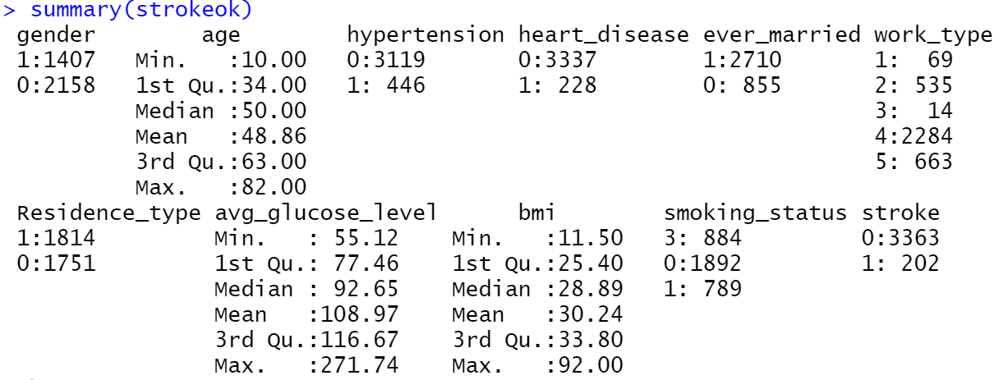

Slide 16
04
研究分析

Slide 17
研究方法
篩選方法
規則分類器
Lasso
KNN
logistic
naive Bayes
XGboost
logistic regression
SVM
XGboost

Slide 18
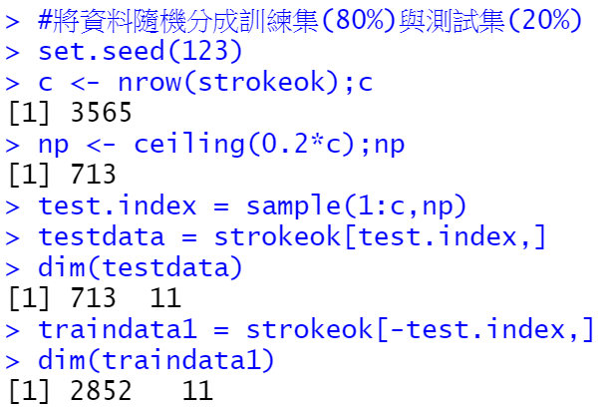
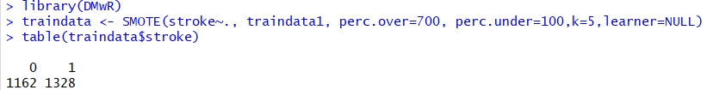
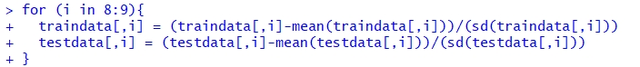
訓練資料
資料平衡+正規化

Slide 19
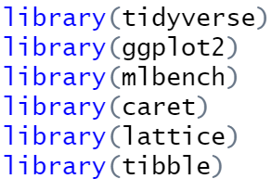
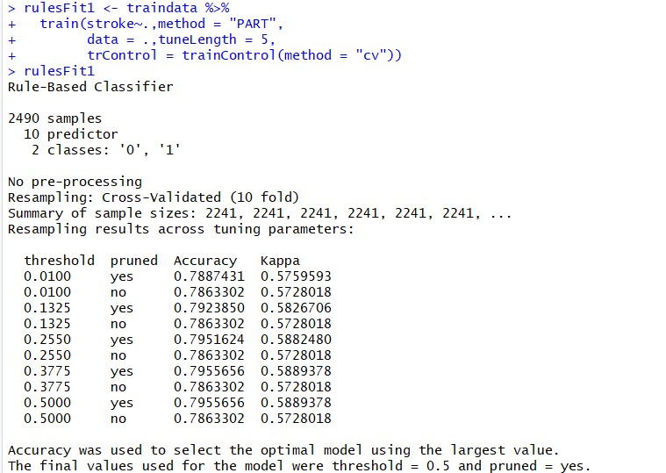
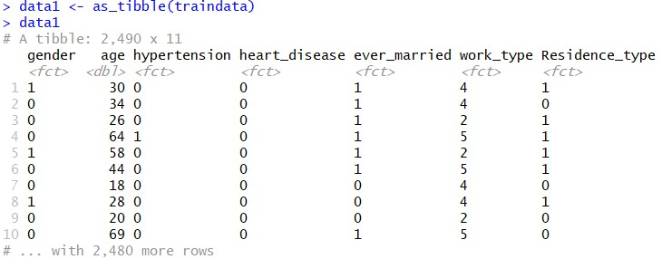
規則分類器

Slide 20
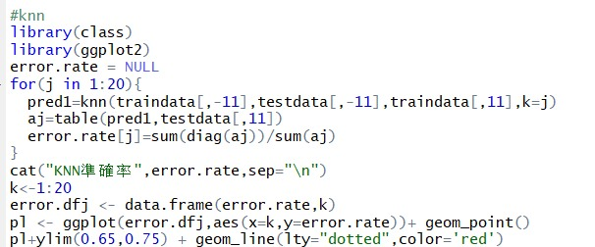
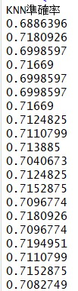
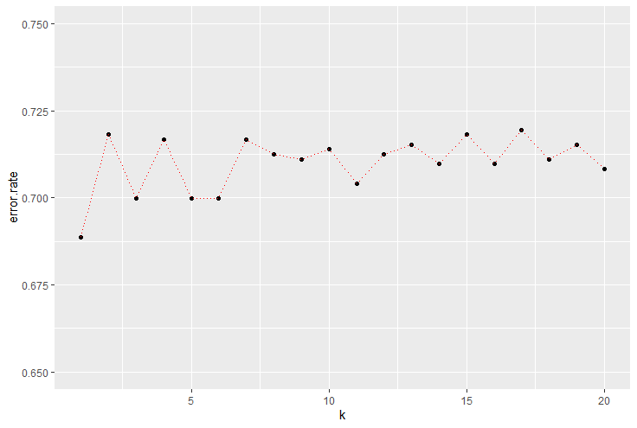
KNN

Slide 21
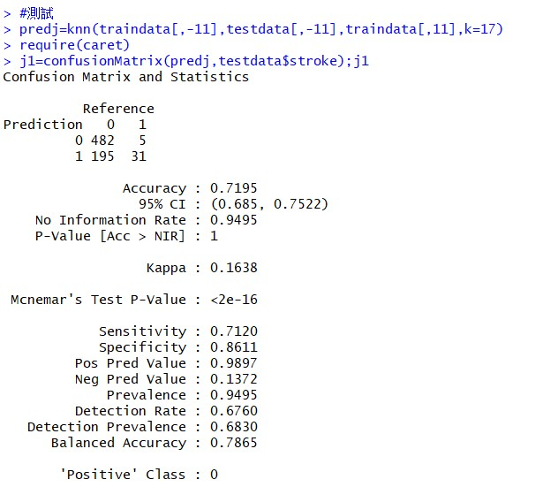
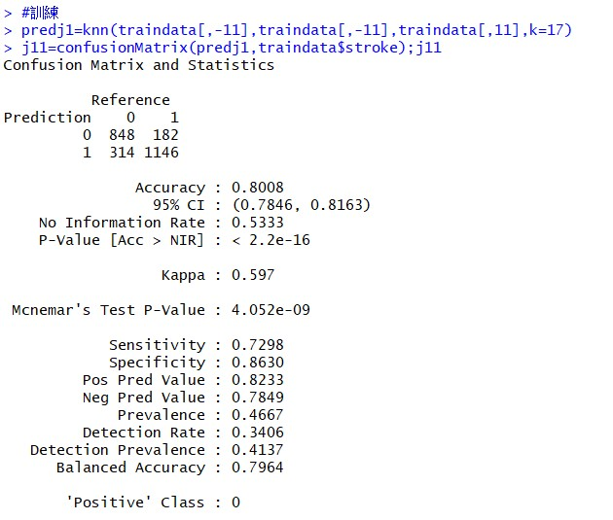
KNN

Slide 22
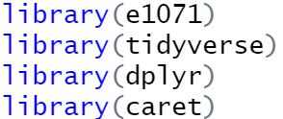
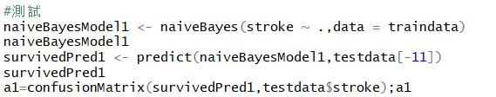
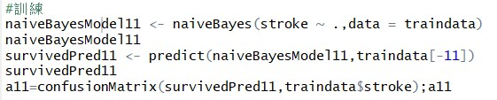
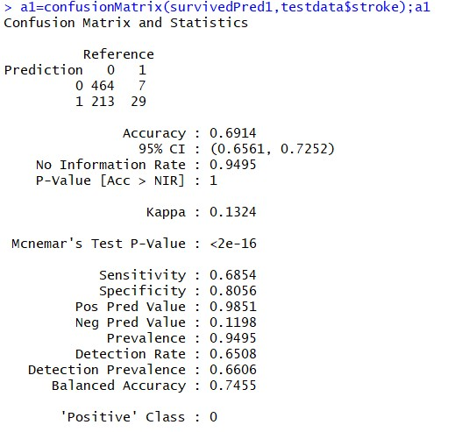
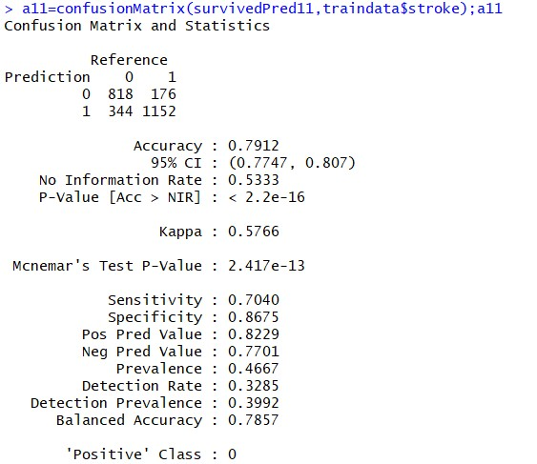
naive Bayes

Slide 23
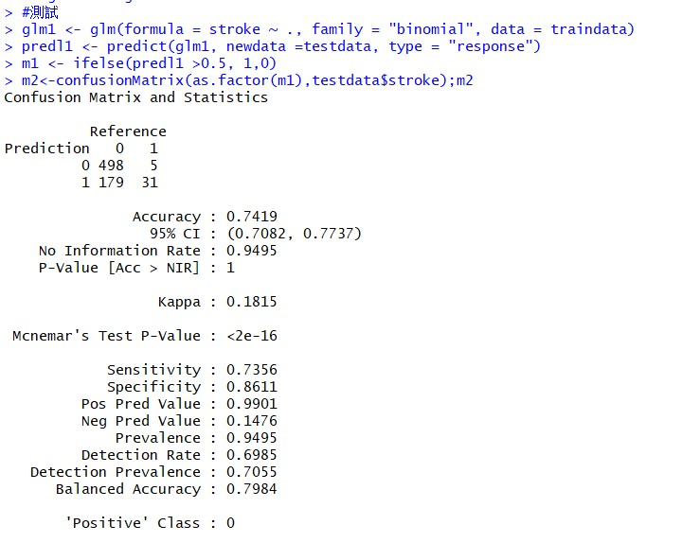
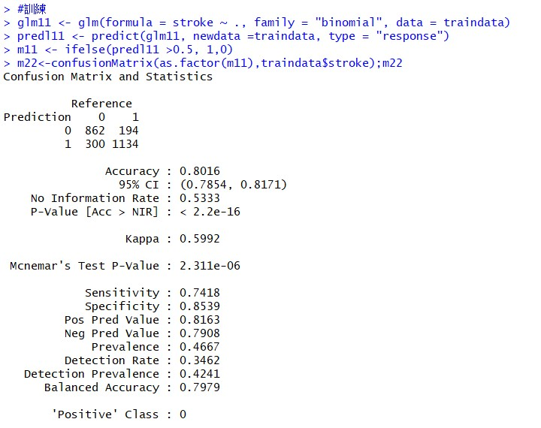
logistic regression

Slide 24
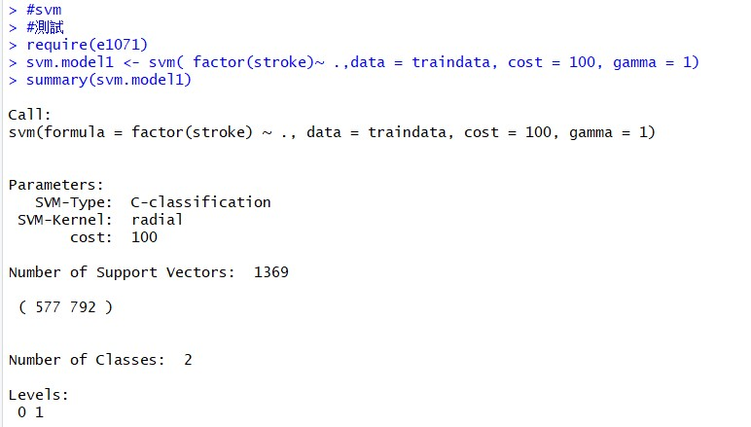
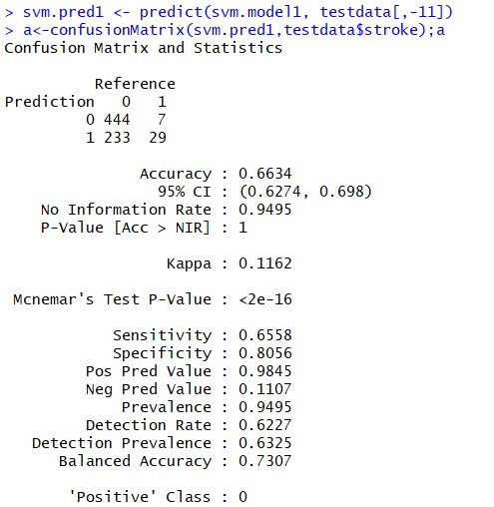
SVM

Slide 25
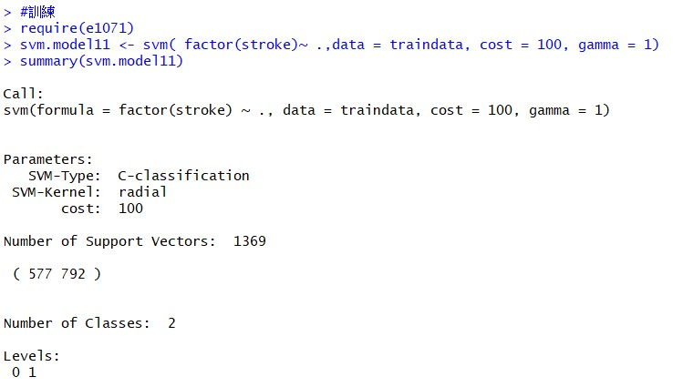
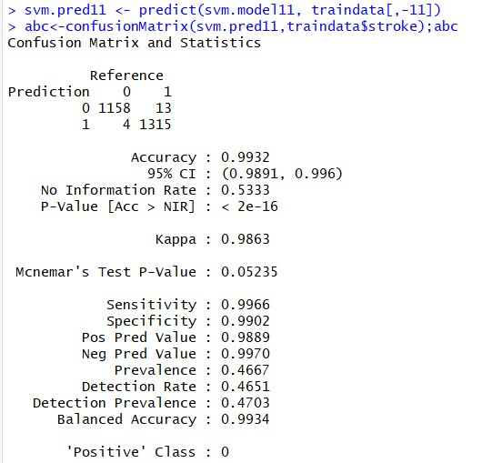
SVM

Slide 26
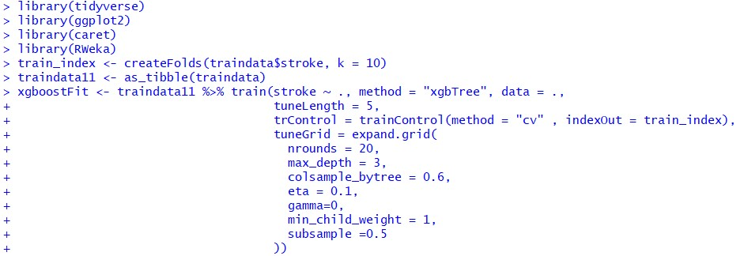
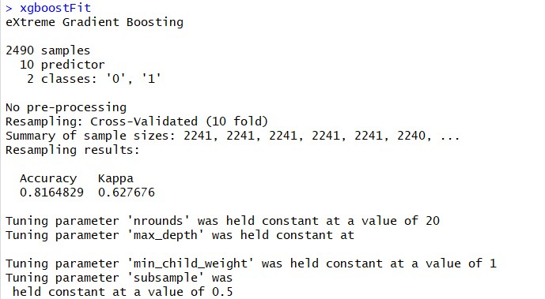
XGboost

Slide 27
05
lasso篩選變數

Slide 28
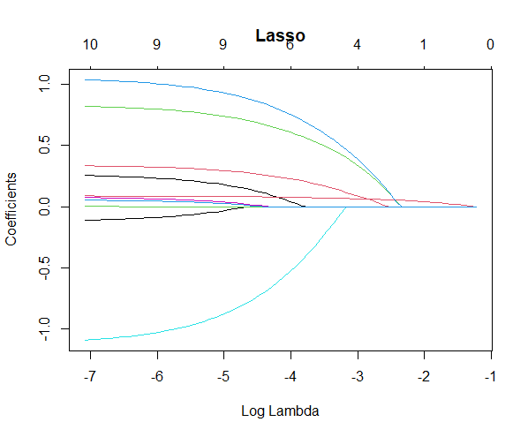
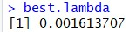

Slide 29
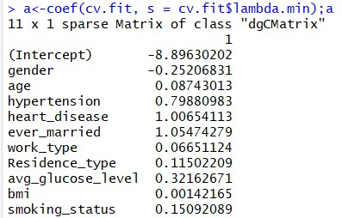
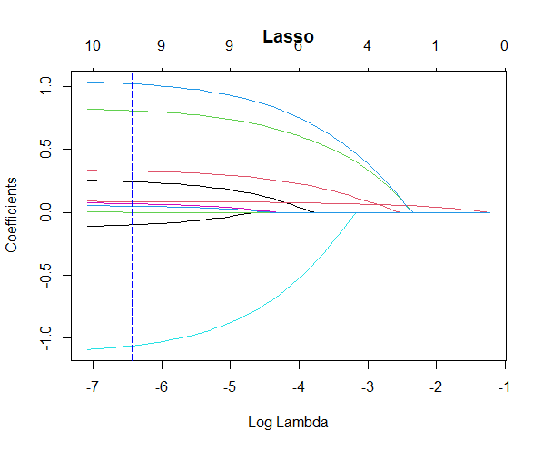
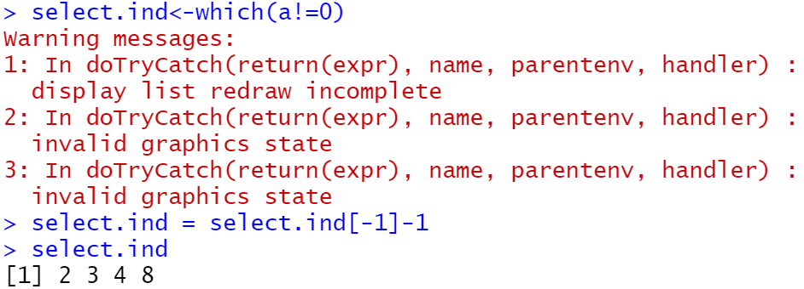
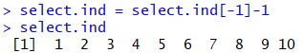

Slide 30
07
羅吉斯篩選變數

Slide 31
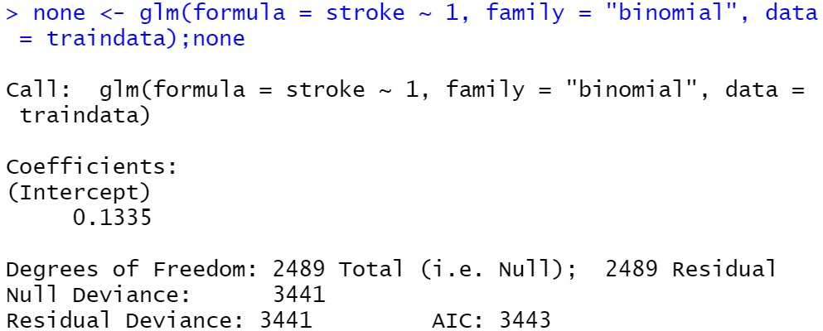
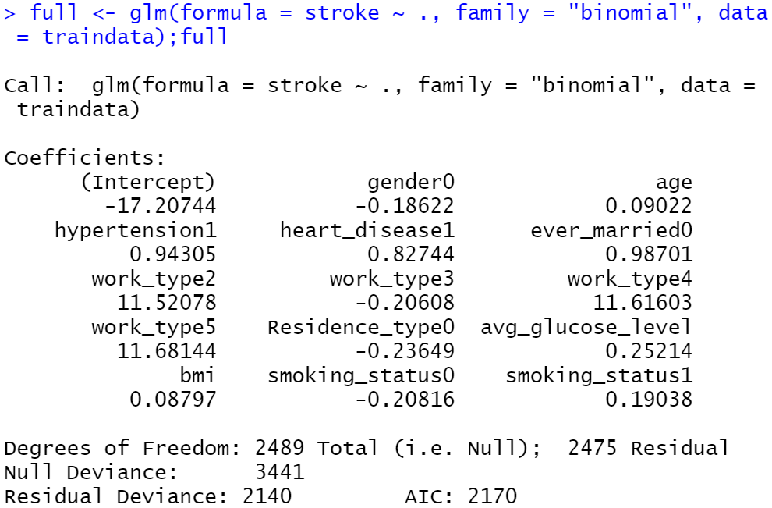

重要變數為:gender、age 、 hypertension 、heart_disease、ever_married、 avg_glucose_level、smoking_status

Slide 32
08
重新建模

Slide 33


規則分類器

Slide 34



KNN

Slide 35


KNN

Slide 36




naive Bayes

Slide 37


logistic regression

Slide 38


SVM

Slide 39


SVM

Slide 40


XGboost

Slide 41
09
Xgboost篩選變數

Slide 42



重要變數為:age、heart_disease、avg_glucose_level

Slide 43
10
重新建模

Slide 44


規則分類器

Slide 45



KNN

Slide 46


KNN

Slide 47


naive Bayes

Slide 48


logistic regression

Slide 49


SVM

Slide 50


SVM

Slide 51


XGboost

Slide 52
統整
模型 | 篩選方法 | 放入測試集做預測 |  | 放入訓練集做預測
 |  | 準確率 | KAPPA值 | 準確率 | KAPPA值
knn | 未篩、lasso | k=17,0.7195 | 0.1638 | k=17,0.8008 | 0.597
 | 羅吉斯 | k=5,0.756 | 0.1513 | k=5,0.843 | 0.6852
 | XGboost | k=3,0.7798 | 0.1046 | k=3,0.8968 | 0.7935
naive Bayes | 未篩、lasso | 0.6914 | 0.1324 | 0.7912 | 0.5766
 | 羅吉斯 | 0.6844 | 0.1401 | 0.7916 | 0.5769
 | XGboost | 0.683 | 0.1273 | 0.7871 | 0.5681
logistic regression | 未篩、lasso | 0.7419 | 0.1815 | 0.8016 | 0.5992
 | 羅吉斯 | 0.7405 | 0.1868 | 0.7992 | 0.5944
 | XGboost | 0.7083 | 0.1432 | 0.7884 | 0.5723
SVM | 未篩、lasso | 0.6634 | 0.1162 | 0.9932 | 0.9863
 | 羅吉斯 | 0.7181 | 0.1435 | 0.8835 | 0.7662
 | XGboost | 0.7013 | 0.1386 | 0.7984 | 0.592

Slide 53
模型 | 篩選方法 | 準確率 | KAPPA值
規則分類器 | 未篩、lasso | 0.7956 | 0.5889
 | 羅吉斯 | 0.7936 | 0.5844
 | Xgboost | 0.7892 | 0.5730
Xgboost | 未篩、lasso | 0.8165 | 0.6277
 | 羅吉斯 | 0.8116 | 0.6187
 | Xgboost | 0.8040 | 0.6029

Slide 54
<結論>

Slide 55
資料來源
https://www.kaggle.com/fedesoriano/stroke-prediction-dataset

Slide 56
感謝各位聆聽

